Slide 1
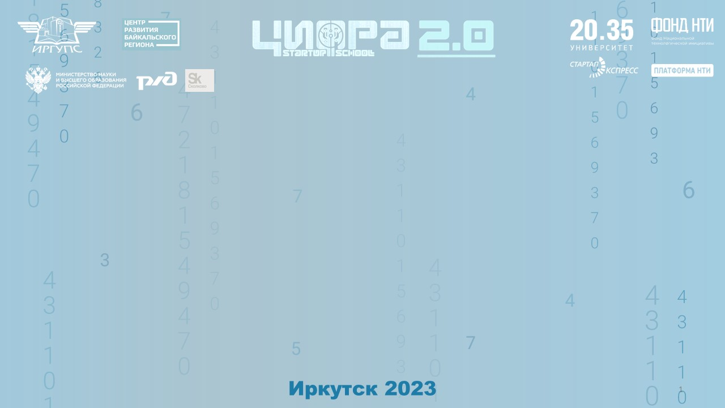
Название проекта:
Многофункциональная программа для обучения сотрудников тяговых подстанций
Команда проекта:
1. КРАПИВИН МИХАИЛ ИВАНОВИЧ 2.ПАЗОВ ДМИТРИЙ АНАТОЛЬЕВИЧ 3.УРЛАПОВ СЕРГЕЙ СЕРГЕЕВИЧ 4.САФРОНОВ АЛЕКСАНДР СЕРГЕЕВИЧ 5.МАКАРЕНКО ЮРИЙ НИКОЛАЕВИЧ 6.ХАРЛАМОВ ВАЛЕРИЙ ВЛАДИМИРОВИЧ 7.ДЕНИСЕНКО АЛЕКСЕЙ АЛЕКСЕЕВИЧ 8.САЛЬНИКОВА ДАРЬЯ ВИКТОРОВНА 9.КУЗНЕЦОВ КИРИЛЛ ЕГЕНЬЕВИЧ 10.ЧЕРНЫШЕВ ВЛАДИСЛАВ ВЯЧЕСЛАВОВИЧ 11.ГОРЕНОЙ НИКИТА ВЛАДИМИРОВИЧ 12.МИЛЮШИН ВЛАДИСЛАВ ВЛАДИМИРОВИЧ 13.ОФИЦЕРОВ ДЕНИС ВЛАДИМИРОВИЧ 14.ПУЗИНА Е.Ю.

Slide 2
Проблема
- Вновь принятые работники тяговых и трансформаторных подстанций имеют недостаточный уровень квалификации;
- Молодые специалисты, принимаемые на работу в подразделения ОАО РЖД, ПАО Россети и др., не имеют достаточно глубокого уровня практической подготовки по обслуживанию подстанционного оборудования;
- Для качественной подготовки требуется создание затратных учебных полигонов с установкой реального дорогостоящего оборудования;
- Требуется повышение квалификации работников подстанций в связи с реконструкцией подстанций с применением новых образцов оборудования.

Slide 3
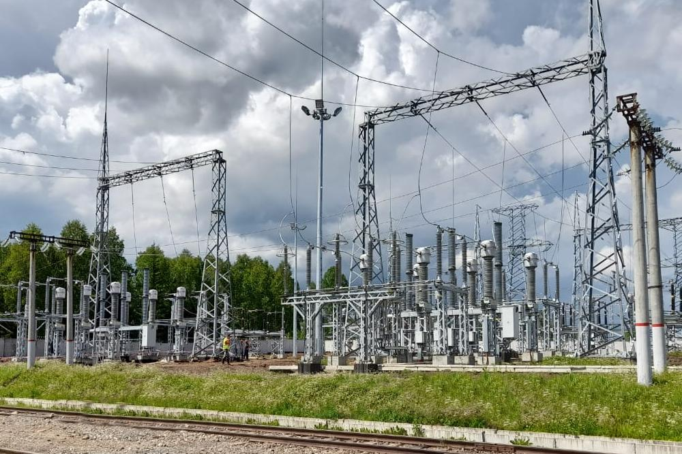

Slide 4
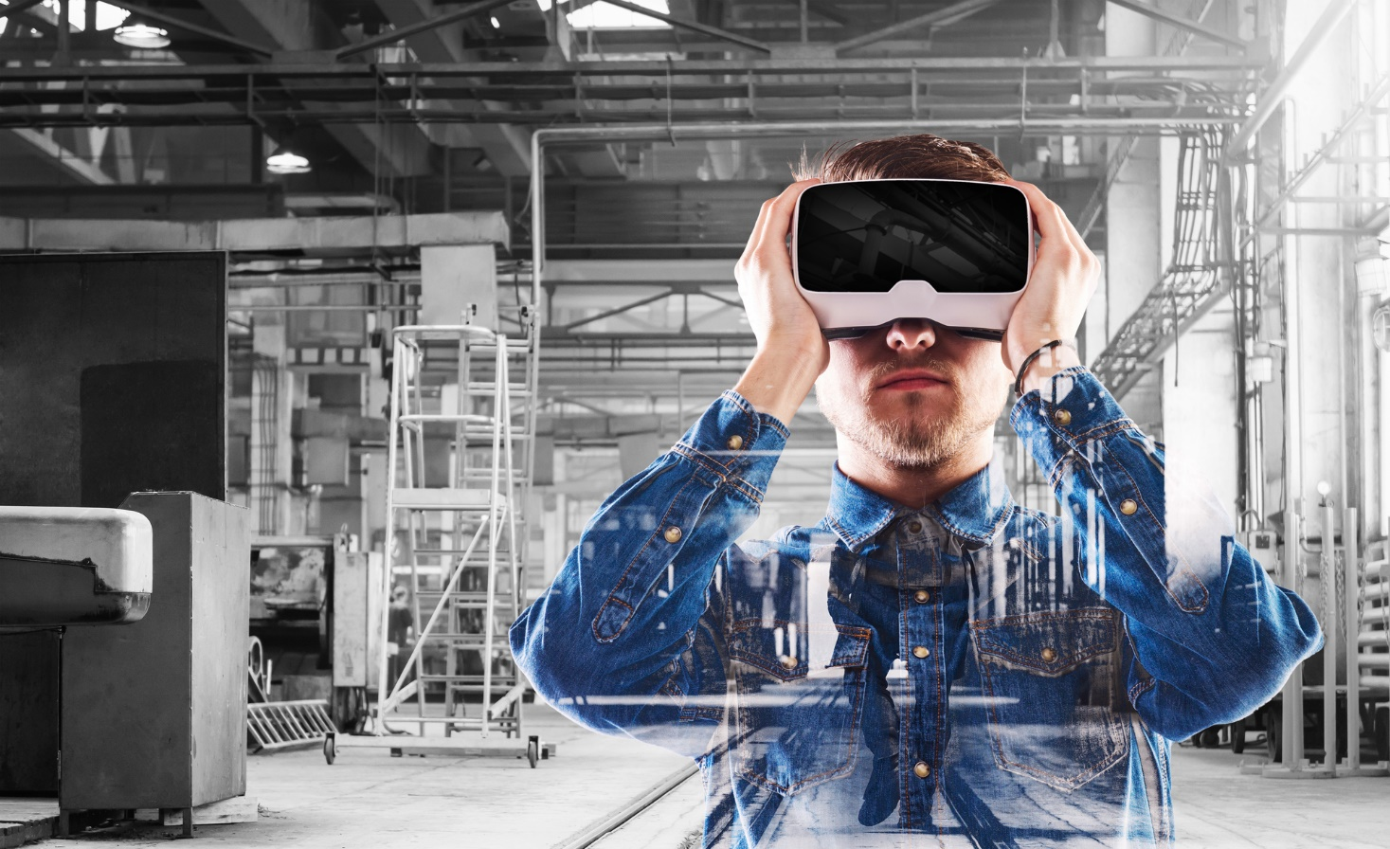
Решение
Мы предлагаем использовать виртуальную среду (VR) для обучения сотрудников тяговых подстанций с целью повышения качества знаний и уменьшения расходов на подготовку обслуживающего персонала.

Slide 5
Рынок
PAM
351 млн. руб
TAM
270.6 млн. руб
SAM
59.2 млн. руб
40.3 млн. руб
SOM

Slide 6
Конкуренты и ваши преимущества
Параметры | Создаваемый продукт | Основные конкуренты
 | Многофункциональная программа для обучения сотрудников тяговых подстанций | Виртуальный лабораторный комплекс «Электрическая подстанция» (3 в 1) | ВИРТУАЛЬНАЯ ПОДСТАНЦИЯ 10/0,4 КВ | Виртуальный лабораторный стенд «Электрическая подстанция 110 кВ»
Многопользовательский режим | + | - | - | -
Плановые обновления | + | - | - | -
Присутствуют тяговые РУ | + | - | - | -
Стоимость (ср.) | 420 000 руб. | 502 940 руб. | 235 290 руб | 380 560 руб
Страна-производитель | Россия | Россия | Россия | Россия

Slide 7
Бизнес-модель «Lean canvas»
2. Проблема и существующие альтернативы Неполнота предметов изучения, а также отсутвие многопользова-тельского режима | 4. Решение Создание программы VR для обучения сотрудников | 3. Ценностные предложения Экономия времени и ресурсов на обучение Характеристики Доступность Широкий ассортимент объектов изучения | 9. Скрытое преимущество Доступ в любое время для обучения на актуальном оборудовании | 1. Сегменты клиентов 1. B2B; B2G 2.Электроэнерге-тические компании: ОАО РЖД (96); Региональные компании (89); ПАО Россети и т.д.
 | 8. Ключевые ресурсы Интеллектуальные ресурсы
 |  |  | 5. Каналы 1. Веб-сайт 2. Партнеры 3. Тендерные площадки 4. E-mail маркетинг
7. Структура издержек Время на разработку обновлений; финансы на новое оборудование. |  | 6. Потоки доходов Мы планируем продавать подписку, с последующим обновлением программного обеспечения.

Slide 8
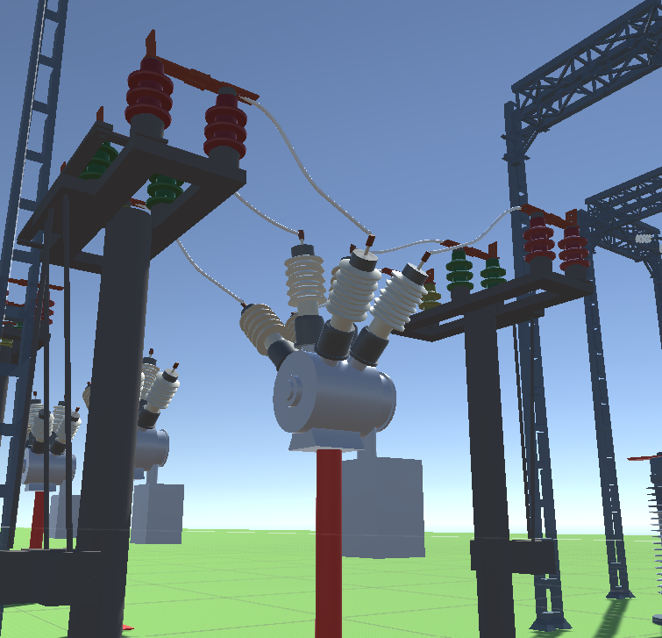
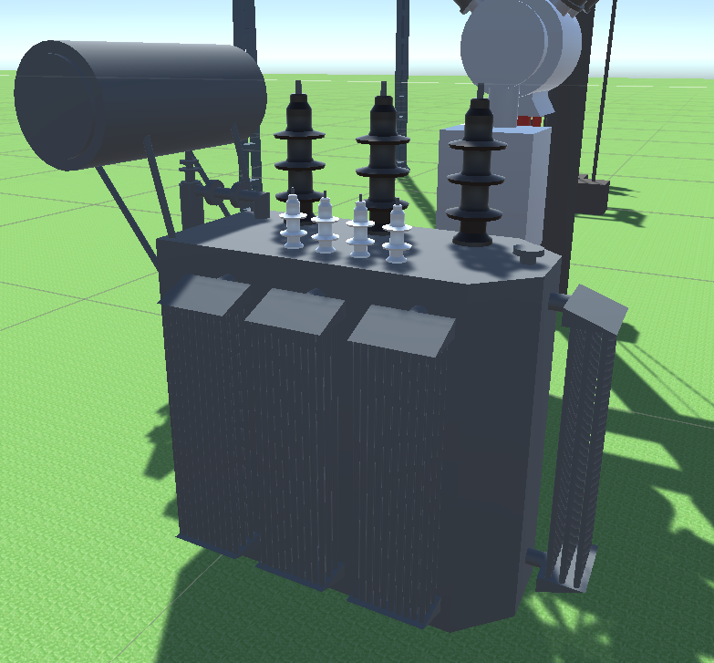
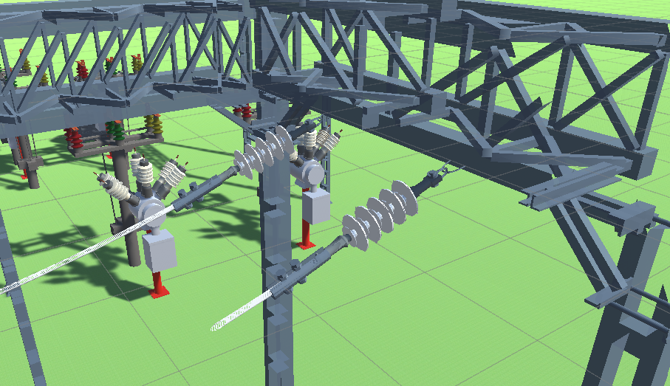
Текущие результаты
    На данный момент смоделировано РУ-2х27.5 кВ
    В будущем планируется добавить другие РУ и смоделировать различные тяговые и трансформаторные подстанции, а также организовать возможность выполнения технологических карт объемом до 160 шт.

Slide 9
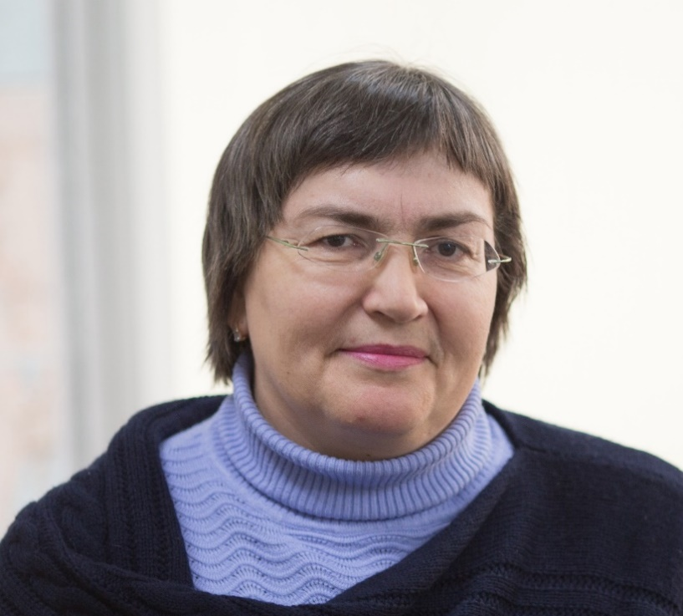
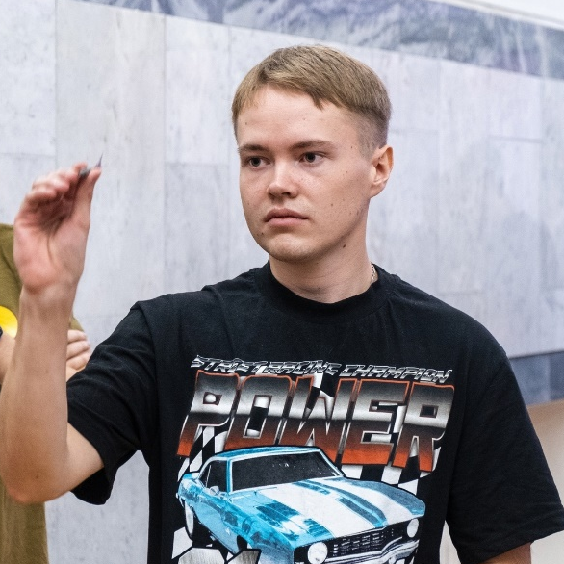
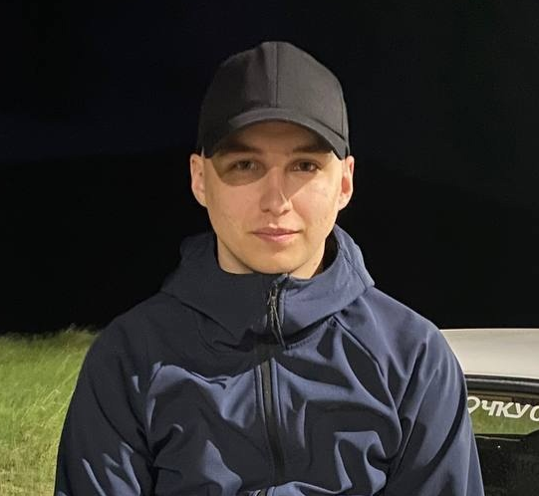
Команда
Наставник:
Пузина Елена Юрьевна
Лидер:
Крапивин
Михаил
Иванович
Милюшин Владислав Владимирович

Slide 10
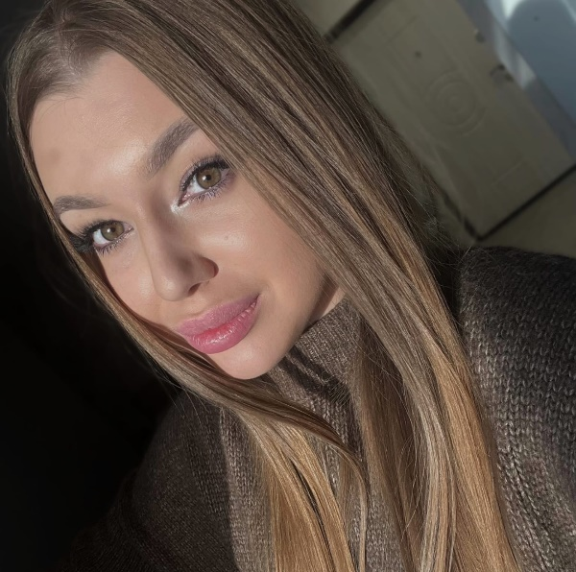
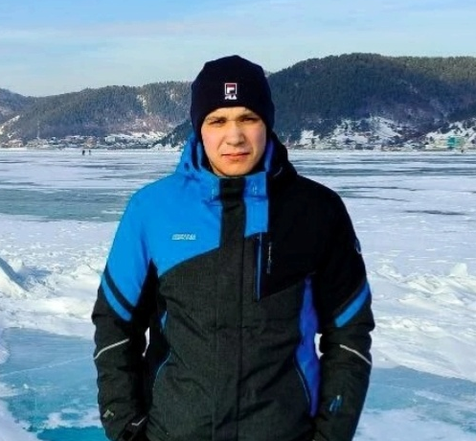
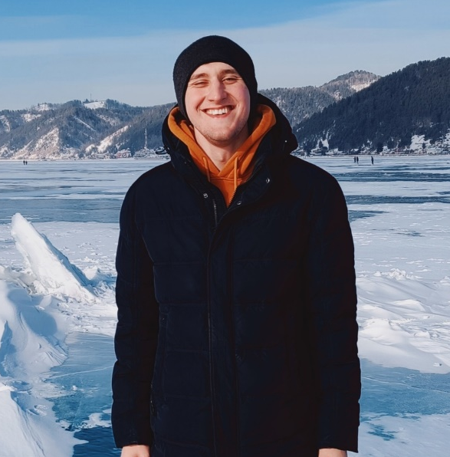
Команда
Сальникова Дарья Викторовна
Чернышев Владислав Вячеславович
Денисенко Алексей Алексеевич

Slide 11
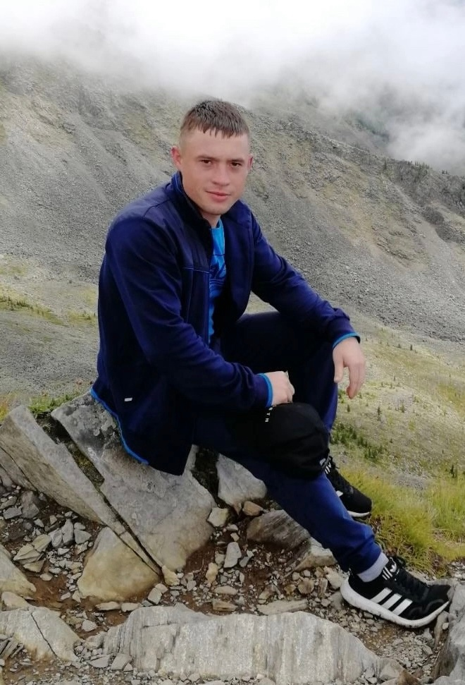
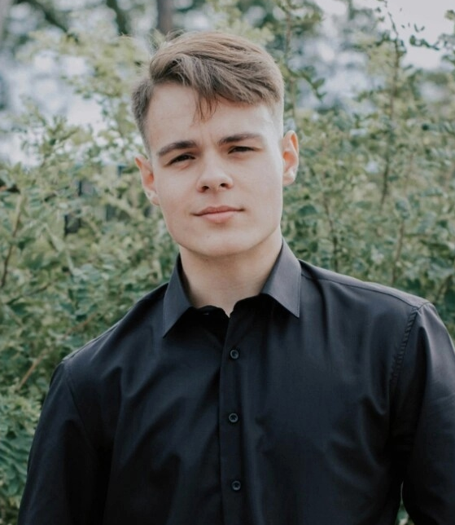
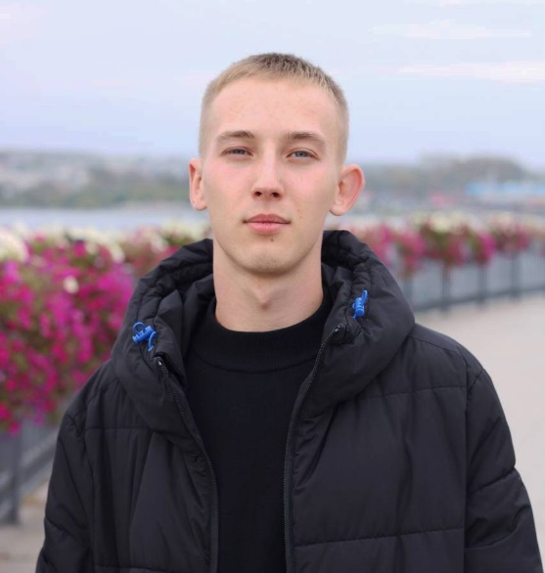
Команда
Харламов Валерий Владимирович
Офицеров Денис Владимирович
Сафронов Александр Сергеевич

Slide 12
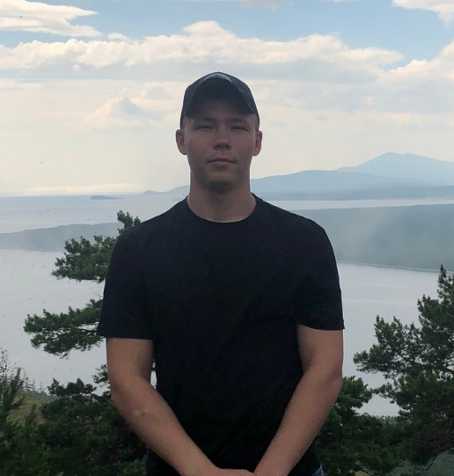
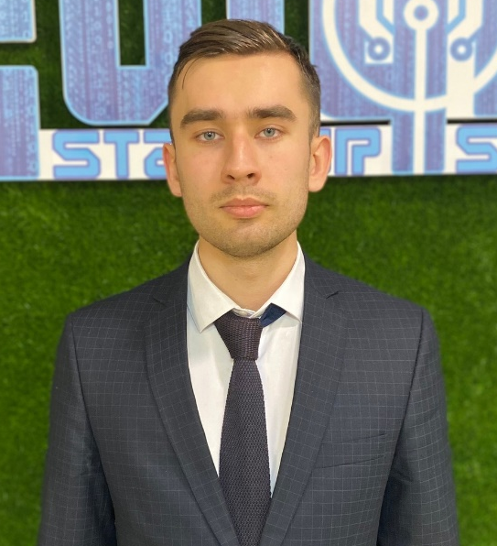
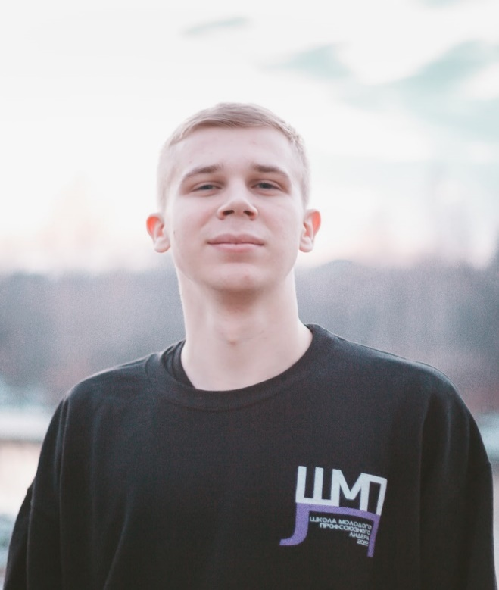
Команда
Пазов Дмитрий Анатольевич
Кузнецов Кирилл Евгеньевич
Макаренко Юрий Николаевич

Slide 13
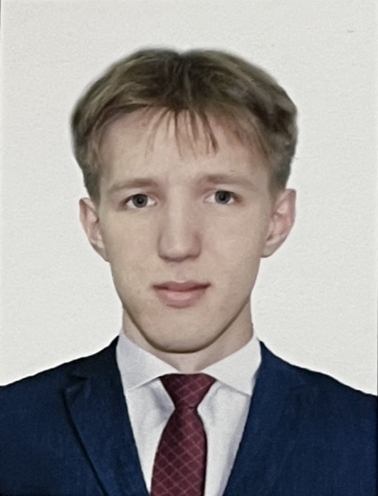
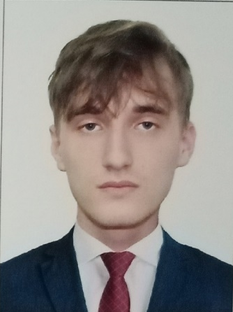
Команда
Гореной Никита Владимирович
Урлапов Сергей Сергеевич

Slide 14
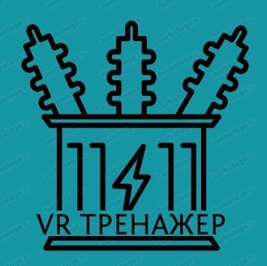
    Многофункциональная программа для обучения сотрудников тяговых подстанций
    Организация обучения по выполнению работ по обслуживанию тяговых подстанций
    Михаил Крапивин, Юрий Макаренко, Алексей Денисенко
    89247563618
    ОАО «РЖД»

